Slide 1
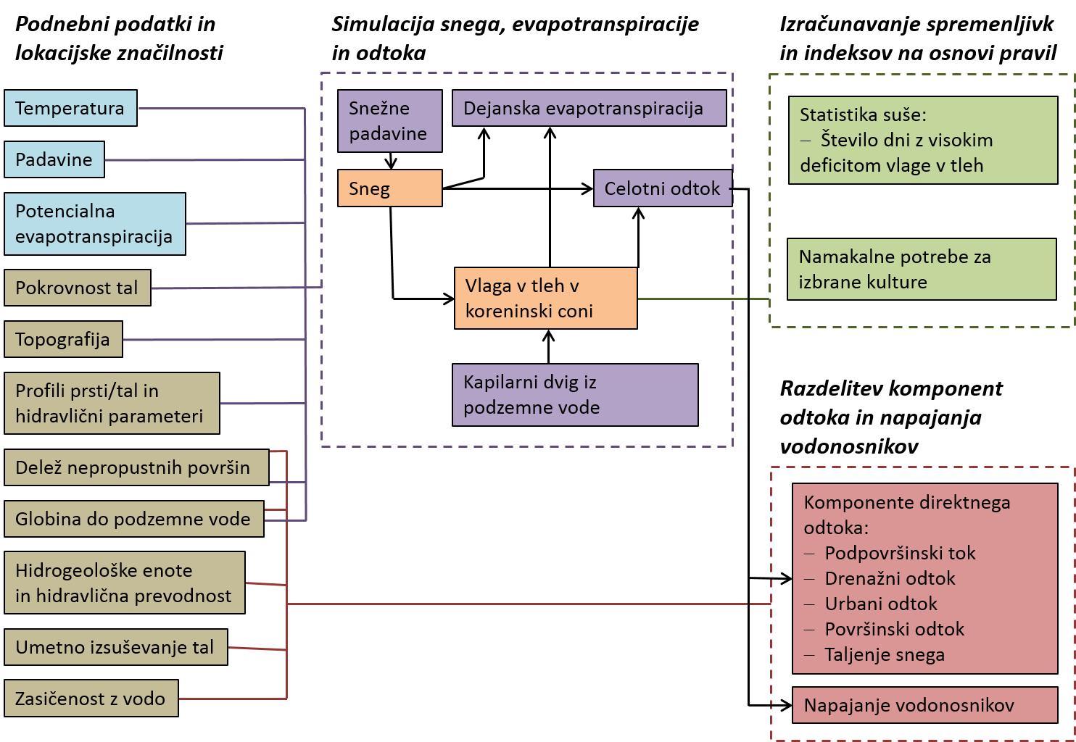
3-01: Vodnobilančni model mGROWA-SI /Frantar P., Andjelov M., Uhan J., Herrmann F., Wendland F.
Sodelovanje ARSO - FZJ
regionalni vodnobilančni model mGROWA
mesečni in dnevni rezultati

Slide 2
3-01: Vodnobilančni model mGROWA-SI /Frantar P., Andjelov M., Uhan J., Herrmann F., Wendland F.
PRIMER REZULTATOV PRIMANJKLJAJA VODE V TLEH / PRSTI
GIS rezultati → velika možnost uporabe

